Slide 1
Доступный потенциал альтернативных источников энергии
Лекция №2

Slide 2
Введение
Одним из приоритетных направлений развития энергетики в ХХI в. является широкое использование возобновляемых источников энергии, имеющих огромные ресурсы, что позволит снизить отрицательное влияние энергетики на окружающую среду, повысить энергетическую и экологическую безопасность.
К традиционным источникам энергии относятся: невозобновляемые, включающие уголь, природный газ, нефть, уран; возобновляемые, включающие гидроэнергетику, древесину в виде дров.

Slide 3
Общие сведения о возобновляемых нетрадиционных источниках энергии
Современная энергетика в основном базируется на не возобновляемых источниках энергии, которые, имея ограниченные запасы, являются исчерпаемыми и не могут гарантировать устойчивое развитие мировой энергетики на длительную перспективу, а их использование – один из главных факторов, приводящий к глобальному ухудшению состояния окружающей среды и ее кризисному состоянию.

Slide 4
Общие сведения о возобновляемых нетрадиционных источниках энергии
К нетрадиционным (альтернативным) относятся возобновляемые источники энергии (ВИЭ), которые используют потоки энергии Солнца, энергию ветра, теплоты Земли, биомассы, морей и океанов, рек, существующие постоянно или периодически в окружающей среде и в обозримой перспективе соответственно практически неисчерпаемые. Все ВИЭ разделяются на две группы, использующие прямую энергию солнечного излучения и ее вторичные проявления (косвенная солнечная энергия), а также энергию взаимодействия Солнца, Луны и Земли.

Slide 5
Общие сведения о возобновляемых нетрадиционных источниках энергии
Результатом косвенной деятельности Солнца являются соответствующие эффекты в атмосфере, гидросфере и геосфере в виде энергии ветра, гидроэнергии, энергии течений, волн, приливной энергии, тепловой энергии окружающей среды и др.
К нетрадиционным возобновляемым источникам энергии относится малая гидроэнергетика с ГЭС мощностью до 30 МВт, а в ряде стран до 10 МВт.

Slide 6
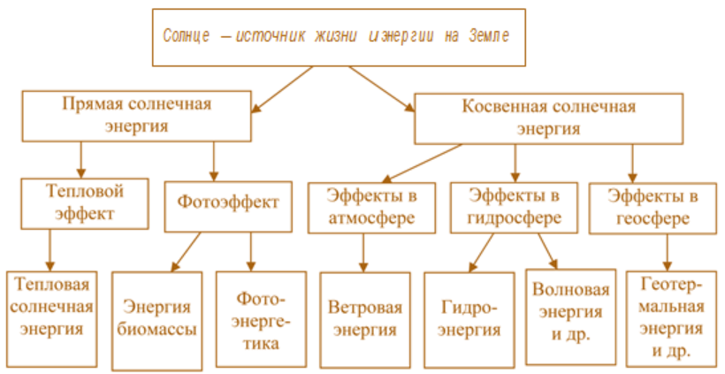
Эффекты, возникающие в результате косвенной деятельности солнца

Slide 7
Общие сведения о возобновляемых нетрадиционных источниках энергии
Основными преимуществами ВИЭ по сравнению с традиционными не возобновляемыми источниками являются:
практически неисчерпаемые ресурсы;
снижение отрицательного влияния на окружающую среду, включая выбросы различных загрязняющих веществ, парниковых газов, радиоактивное и тепловое загрязнение и др.

Slide 8
Общие сведения о возобновляемых нетрадиционных источниках энергии
Основными факторами, ограничивающими использование нетрадиционных ВИЭ, являются:
малая плотность энергетического потока, которая составляет, например, для солнечной энергии на поверхности земли 1,36·10-3 МВт/м2, ветровой при скорости ветра 10 м/с – 6·10-4 МВт/м2, геотермальной – 3·10-8 МВт/м2, в то время как для энергии АЭС – 0,2 МВт/м2 ;
значительная неравномерность выработки энергии во времени и ее использования;
относительно высокие капиталоемкость энергетических установок и стоимость вырабатываемой электроэнергии.

Slide 9
Общие сведения о возобновляемых нетрадиционных источниках энергии
Необходимость широкого использования ВИЭ определяется быстрым ростом потребности в электрической энергии, которая по прогнозам должна увеличиться по сравнению с 2000 г. в 2 раза к 2030 г. и в 4 раза к 2050 г.; исчерпанием в обозримом будущем разведанных запасов органического топлива; кризисным состоянием окружающей среды в связи с загрязнением оксидами азота и серы, углекислым газом, пылеподобными частицами от сгорания топлива, радиоактивным и тепловым загрязнением и др.

Slide 10
Общие сведения о возобновляемых нетрадиционных источниках энергии
Возобновляемые источники энергии имеют принципиальные отличия, поэтому их эффективное использование является возможным на основе научно разработанных принципов превращения энергии ВИЭ в виды, необходимые потребителям. В окружающей среде всегда существуют потоки возобновляемой энергии, поэтому в процессе развития возобновляемой энергетики необходимо ориентироваться на местные энергоресурсы, выбирая наиболее эффективные из них. Использование ВИЭ должно быть многовариантным и комплексным, что позволит ускорить экономическое развитие регионов. Например, хорошей базой для использования ВИЭ могут служить агропромышленные комплексы, где отходы животноводства и растениеводства являются сырьем для получения биогаза, а также жидкого и твердого топлива, производства удобрений.

Slide 11
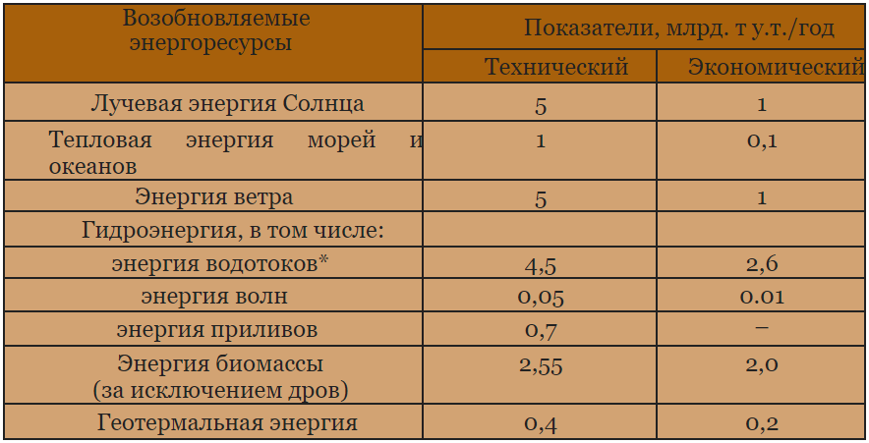
Энергетический потенциал возобновляемых источников энергии

Slide 12
Общие сведения о возобновляемых нетрадиционных источниках энергии
Для эффективного планирования энергетики на возобновляемых энергоресурсах необходимо: во-первых, систематическое исследование окружающей среды, аналогичное исследованиям геологического характера при поисках нефти или газа, во вторых, изучение потребностей конкретного региона в энергии для промышленного, сельскохозяйственного производства и бытовых потребностей. В частности, чтобы выбрать наиболее экономичный источник энергии, необходимо знать структуру потребителей энергии.
Одной из важнейших характеристик возобновляемых источников энергии является их энергетический потенциал – показатель, определяющий количество энергии, свойственное соответствующему виду ВИЭ.

Slide 13
Общие сведения о возобновляемых нетрадиционных источниках энергии
Плотность солнечного потока в космосе на границе земной атмосферы составляет 1,36 кВт/м2, его максимальная интенсивность на поверхности Земли – 1 кВт/м2 (при длительности до 2 ч в летние дни), а его средняя интенсивность в большинстве стран – 0,20–0,25 кВт/м2. Низкая степень концентрации является недостатком при использовании солнечной энергии. Из общего количества солнечного излучения, попавшего на земную поверхность, 46% – рассеянная солнечная радиация, 54% – прямая солнечная радиация.

Slide 14
Общие сведения о возобновляемых нетрадиционных источниках энергии
В быстро развивающейся солнечной энергетике можно выделить два основных направления: солнечная теплоэнергетика, использующая солнечную энергию для получения теплоты, и солнечная электроэнергетика, использующая солнечную энергию для выработки электроэнергии.
При взаимодействии солнечного излучения с природными процессами образуются вторичные источники энергии.

Slide 15
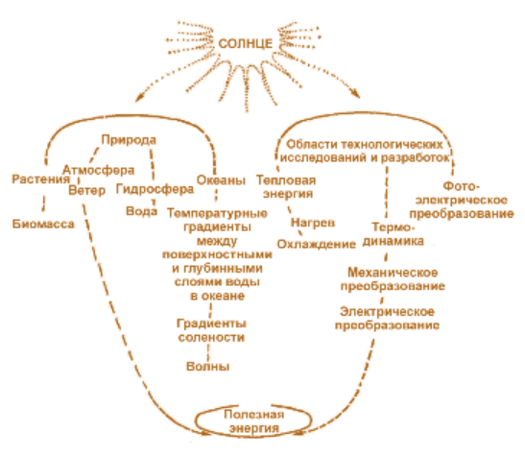
Образование вторичных источников энергии

Slide 16
Общие сведения о возобновляемых нетрадиционных источниках энергии
В современном мире солнечная энергия широко используется для теплоснабжения, включая горячее водоснабжение и отопление, а также для хладоснабжения, кондиционирования воздуха, сушки и в других технологических процессах.

Slide 17
Системы солнечного теплоснабжения
Системы солнечного теплоснабжения классифицируются следующим образом:
системы «активного» солнечного теплоснабжения, использующие «активные» установки на основе солнечных коллекторов с циркуляцией теплоносителя, в качестве которого могут применяться жидкость (вода, растворы солей) и газ (воздух);
системы «пассивного» солнечного отопления, в которых разные конструкционные элементы сооружения служат в качестве теплоприемников солнечной энергии;
комбинированные системы солнечного теплоснабжения, в которых использованы элементы «пассивного» и «активного» солнечного теплоснабжения.

Slide 18
Системы солнечного теплоснабжения
В современных низко- и среднетемпературных системах теплоснабжения (до 100°С), применяющихся для превращения солнечной энергии в низкопотенциальное тепло для горячего водоснабжения, отопления и других тепловых процессов, основным элементом является плоский коллектор, представляющий собой гелиоприемный абсорбер, в котором циркулирует теплоноситель, конструкция плоского солнечного коллектора теплоизолирована с тыльной и застеклена с лицевой стороны. Его принципиальная схема приведена на рис.
Особенностью плоского коллектора является то, что он улавливает как прямую, так и рассеянную солнечную радиацию. Объемы таких систем рассчитываются в квадратных метрах солнечных коллекторов.

Slide 19
Системы солнечного теплоснабжения
В системах высокотемпературного теплоснабжения (выше 100°С) применяют высокотемпературные солнечные коллекторы. На данное время наилучшим из них считается концентрирующий солнечный коллектор, представляющий собой параболический желоб с черной трубкой в центре, на которой фокусируется солнечное излучение. Такие коллекторы очень эффективны в промышленности или для производства пара в электроэнергетике. Их недостатком является невозможность использования рассеянной солнечной радиации.

Slide 20
Системы солнечного теплоснабжения
В обычных плоских коллекторах практически невозможно получить температуру теплоносителя выше 100°С. Увеличения рабочей температуры теплоносителя до 250–300°С можно достичь с помощью вакуумных стеклянных солнечных коллекторов. Как теплоноситель в коллекторах могут использоваться вода, раствор этиленгликоля и пропиленгликоля, силиконовое масло, а также воздух.

Slide 21
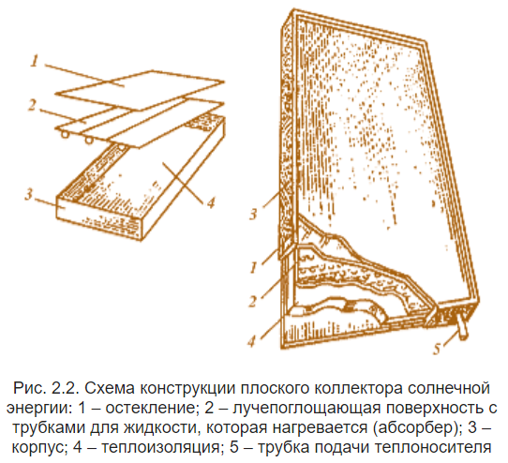
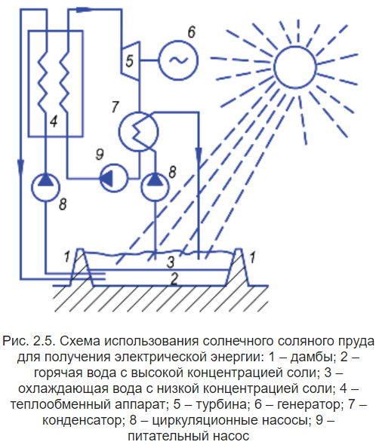
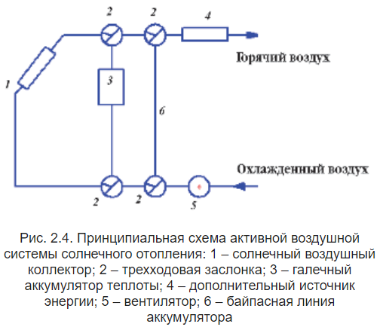
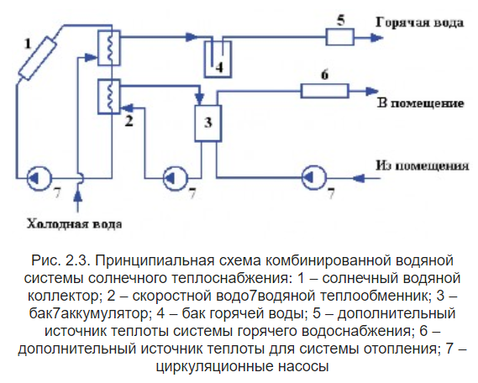
Принципиальные схемы водяного и воздушного отопления помещений с помощью коллекторов

Slide 22
Системы солнечного теплоснабжения
Пассивные солнечные системы являются более простыми и дешевыми по сравнению с активными, так как не требуют дополнительных устройств поглощения, преобразования и распределения солнечной энергии. Пассивное использование энергии Солнца для отопления зданий осуществляется за счет планировочных, архитектурно-конструктивных решений, застекления, когда все здание может быть рассмотрено как коллектор солнечной теплоты.
В пассивной системе должна быть оптимальная ориентация здания приблизительно вдоль оси восток-запад, на южной стороне должно быть не менее 50–70% всех окон, на северной – не больше 10%, жилые комнаты должны располагаться с южной стороны и т.п. Кроме того, предусматриваются специальные устройства – крыша-теплонакопитель, конвекционные системы и др.

Slide 23
Системы солнечного теплоснабжения
Активное использование солнечной энергии может быть осуществлено с помощью солнечного соляного пруда. Такие пруды являются хорошими аккумуляторами солнечной энергии. Благодаря тому, что плотность солевого раствора в нижних слоях по сравнению с верхними значительно выше, в таких прудах практически отсутствует конвективный тепломассообмен, в результате чего в придонной зоне пруда создается слой воды с высокой температурой. Такое свойство соляных прудов может быть использовано для получения электрической энергии, как это показано на рис.

Slide 24
Системы солнечного теплоснабжения
На активном использовании теплового действия солнечных лучей базируются солнечные энергетические печи, обогрев бассейнов, опреснение морской и засоленной воды, получение дистиллированной воды, солнечные бытовые печи, сушка сельскохозяйственных продуктов и др.

